Slide 1
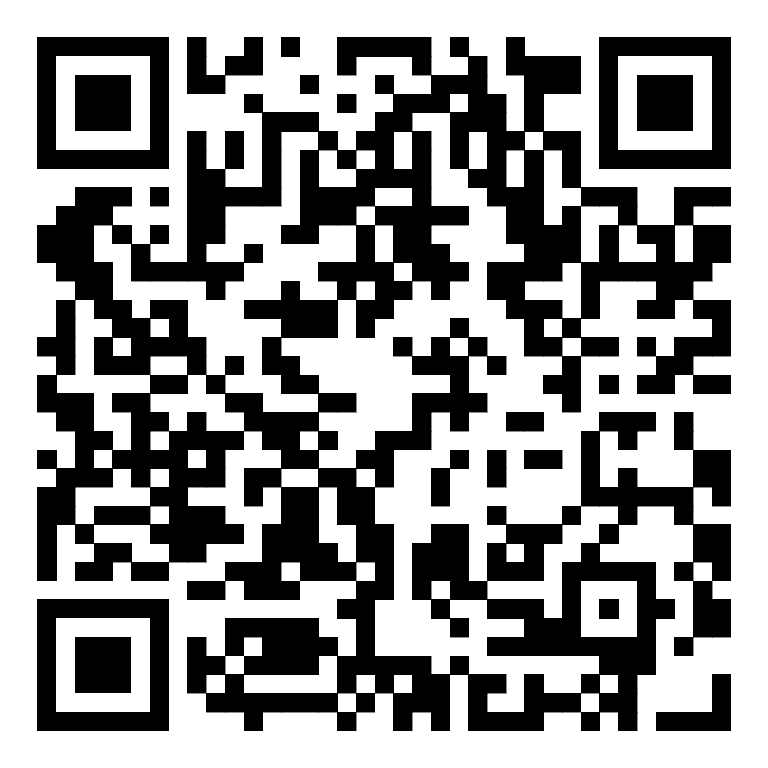
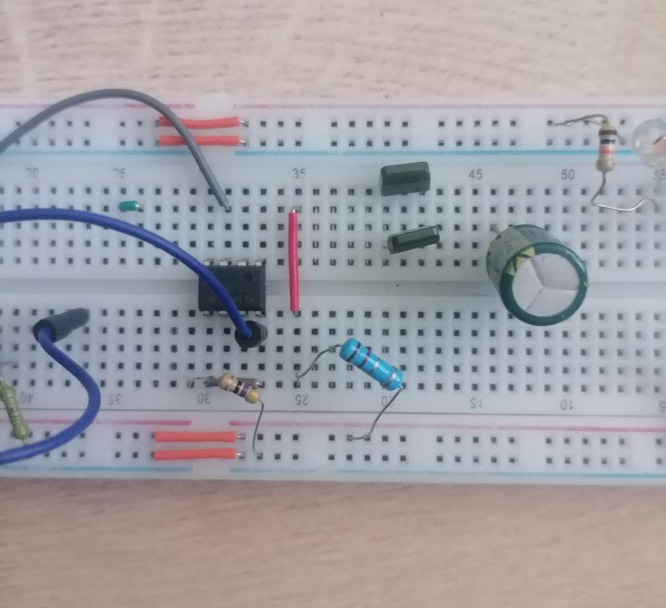
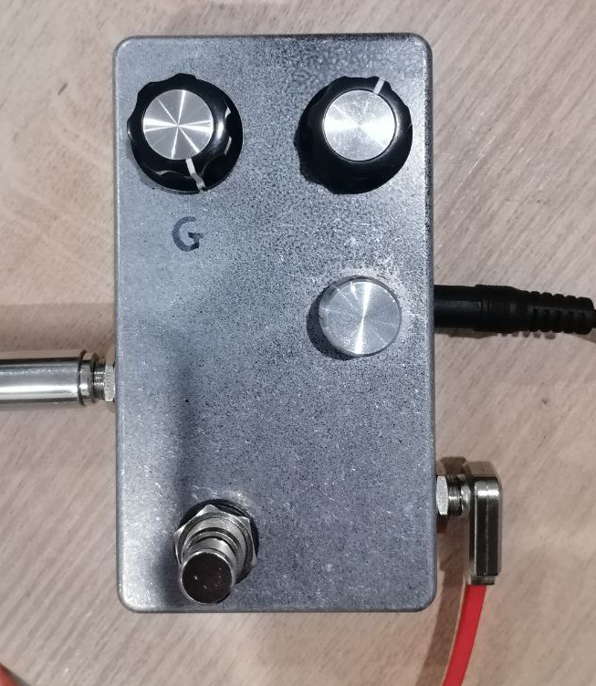
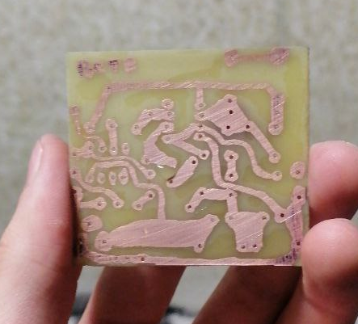
Гитарная педаль перегруза
Гит:
Проект представляет из себя педаль электрогитарной обработки с эффектом "перегруз".
Мотивацией к созданию проекта послужила необходимость Степану иметь такую педаль для музыкальных нужд. Схема выполнена в металлическом корпусе, оснащена внешним разъёмом питания и кнопкой для переключения ногой.
Выполнили: Шистко Степан Б04-302 Рябов Олег Б04-302
Технические требования и характеристики:
*Разъёмы вход/выход - Jack 6.3
Питание - 9V DC(+ снаружи), ток потребления не более 20мA
Питание от батарейки – нет
Bypass - true bypass
Педаль имеет три ручки регулировки:
*Gain - степень искажения
*Blend - подмешивание чистого необработанного сигнала
*Volume - выходная громкость

